Slide 1
Волонтерский отряд ЭПГ

Slide 2
Везде, где есть человек, есть возможность для доброты Луций Анней Сенека, римский философ-стоик, поэт и государственный деятель
Волонтеры — это люди, добровольно занимающиеся благотворительной деятельностью без получения денег и финансовой выгоды.
Notes:
ПРИМЕЧАНИЕ. Чтобы изменить изображения на этом слайде, выберите рисунок и удалите его. Затем нажмите значок вставки рисунка в заполнителе, чтобы вставить собственное изображение.

Slide 3
Всероссийские акции
Акция "Письмо солдату"
Всероссийская акция «Окна Победы»
Notes:
ПРИМЕЧАНИЕ. Чтобы изменить изображения на этом слайде, выберите рисунок и удалите его. Затем нажмите значок вставки рисунка в заполнителе, чтобы вставить собственное изображение.

Slide 4
Инициатива «Проектная школа»
Обучение
Защита проектов
Notes:
ПРИМЕЧАНИЕ. Чтобы изменить изображения на этом слайде, выберите рисунок и удалите его. Затем нажмите значок вставки рисунка в заполнителе, чтобы вставить собственное изображение.

Slide 5
Акция «Линейка памяти»
Космические представления
Notes:
ПРИМЕЧАНИЕ. Чтобы изменить изображения на этом слайде, выберите рисунок и удалите его. Затем нажмите значок вставки рисунка в заполнителе, чтобы вставить собственное изображение.

Slide 6
Другие полезные волонтерские дела
Notes:
ПРИМЕЧАНИЕ. Чтобы изменить изображения на этом слайде, выберите рисунок и удалите его. Затем нажмите значок вставки рисунка в заполнителе, чтобы вставить собственное изображение.

Slide 7
Что нужно сделать, чтобы стать волонтером?
Волонтерская деятельность осуществляется с помощью сайта https://dobro.ru/.
Необходимо зарегистрироваться и прикрепиться к гимназии для участия во внутришкольных мероприятиях и акциях.

Slide 8
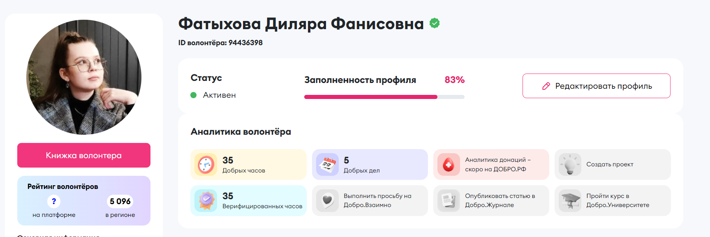
Именно в профиль будут начисляться волонтерские часы

Slide 9
ЖДЕМ ВАС В СВОИХ РЯДАХ!

Slide 10
